Slide 1






V
I
Ế
T

Slide 2

KHỞI ĐỘNG
KHỞI ĐỘNG

Slide 3


Slide 4
KHÁM PHÁ

Slide 5


YÊU CẦU CẦN ĐẠT
Biết viết chính tả theo hình thức nghe – viết.
Làm đúng các bài tập chính tả phân biệt ng/ngh, tr/ch hoặc êt/êch.

Slide 6

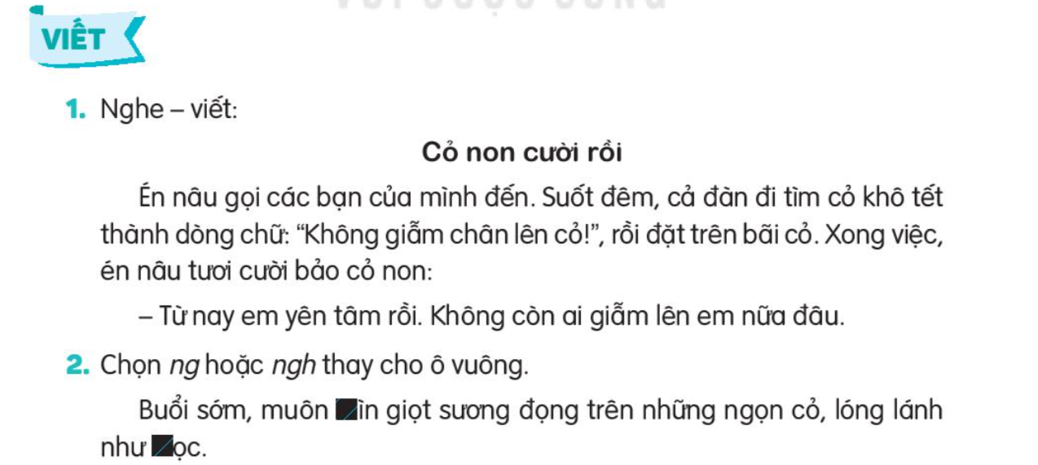
Én nâu gọi các bạn của mình đến. Suốt đêm, cả đàn đi tìm cỏ khô tết thành dòng chữ: “Không giẫm chân lên cỏ!”, rồi đặt trên bãi cỏ. Xong việc, én nâu tươi cười bảo cỏ non:
- Từ nay em yên tâm rồi. Không còn ai giẫm lên em nữa đâu.

Slide 7

Đoạn văn có những chữ cái nào viết hoa?
Cỏ non cười ǟē
Én nâu gọi các bạn của mình đến. Suốt đêm, cả
đàn đi tìm cỏ khô tết thành dòng chữ: “Không giẫm
chân lên cỏ!”, rồi đặt trên bãi cỏ. Xong việc, én nâu
tươi cười bảo cỏ non:
- Từ nay em yên tâm rồi. Không còn ai giẫm lên
em nữa đâu.

Slide 8
Đoạn văn có những chữ nào dễ viết sai?
Cỏ non cười ǟē
Én nâu gọi các bạn của mình đến. Suốt đêm, cả
đàn đi tìm cỏ khô tết thành dòng chữ: “Không giẫm
chân lên cỏ!”, rồi đặt trên bãi cỏ. Xong việc, én nâu
tươi cười bảo cỏ non:
- Từ nay em yên tâm rồi. Không còn ai giẫm lên
em nữa đâu.

Slide 9

Luyện viết từ khó
Luyện viết từ khó
Suốt đêm
đặt trên
giẫm

Slide 10
NGHE VIẾT CHÍNH TẢ
NGHE VIẾT CHÍNH TẢ

Slide 11



Slide 12
Bài mẫu:
Cỏ non cười ǟē
Én nâu gọi các bạn của mình đến. Suốt đêm, cả
đàn đi tìm cỏ khô tết thành dòng chữ: “Không giẫm
chân lên cỏ!”, rồi đặt trên bãi cỏ. Xong việc, én nâu
tươi cười bảo cỏ non:
- Từ nay em yên tâm rồi. Không còn ai giẫm lên
em nữa đâu.

Slide 13


BÀI TẬP CHÍNH TẢ

Slide 14
2. Chọn ng hoặc ngh thay cho ô vuông
Buổi sớm, muôn nghìn giọt sương đọng trên những ngọn cỏ, lóng lánh như ngọc.

Slide 15
3. Chọn a hoặc b
a. Chọn tr hoặc ch thay cho ô vuông.
Đồng làng vương chút heo may
Mầm cây tỉnh giấc, vườn đầy tiếng chim
Hạt mưa mải miết trốn tìm
Cây đào trước cửa lim dim mắt cười.
(Theo Đỗ Quang Huỳnh)

Slide 16
3. Chọn a hoặc b
b. Chọn êt hoặc êch thay cho ô vuông.
a) Vui như Tết.
b) Ếch kêu uôm uôm, ao chuôm đầy nước.
C) Ánh trăng chênh chếch đầu làng.

Slide 17
CHÚC CÁC CON HỌC TỐT
CHÚC CÁC CON HỌC TỐT

